Slide 1
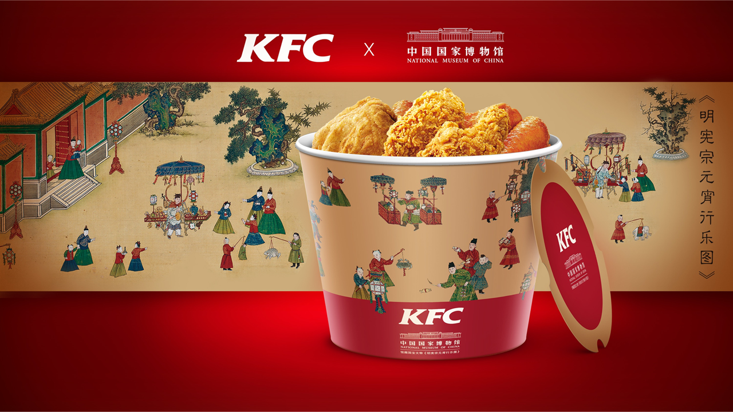
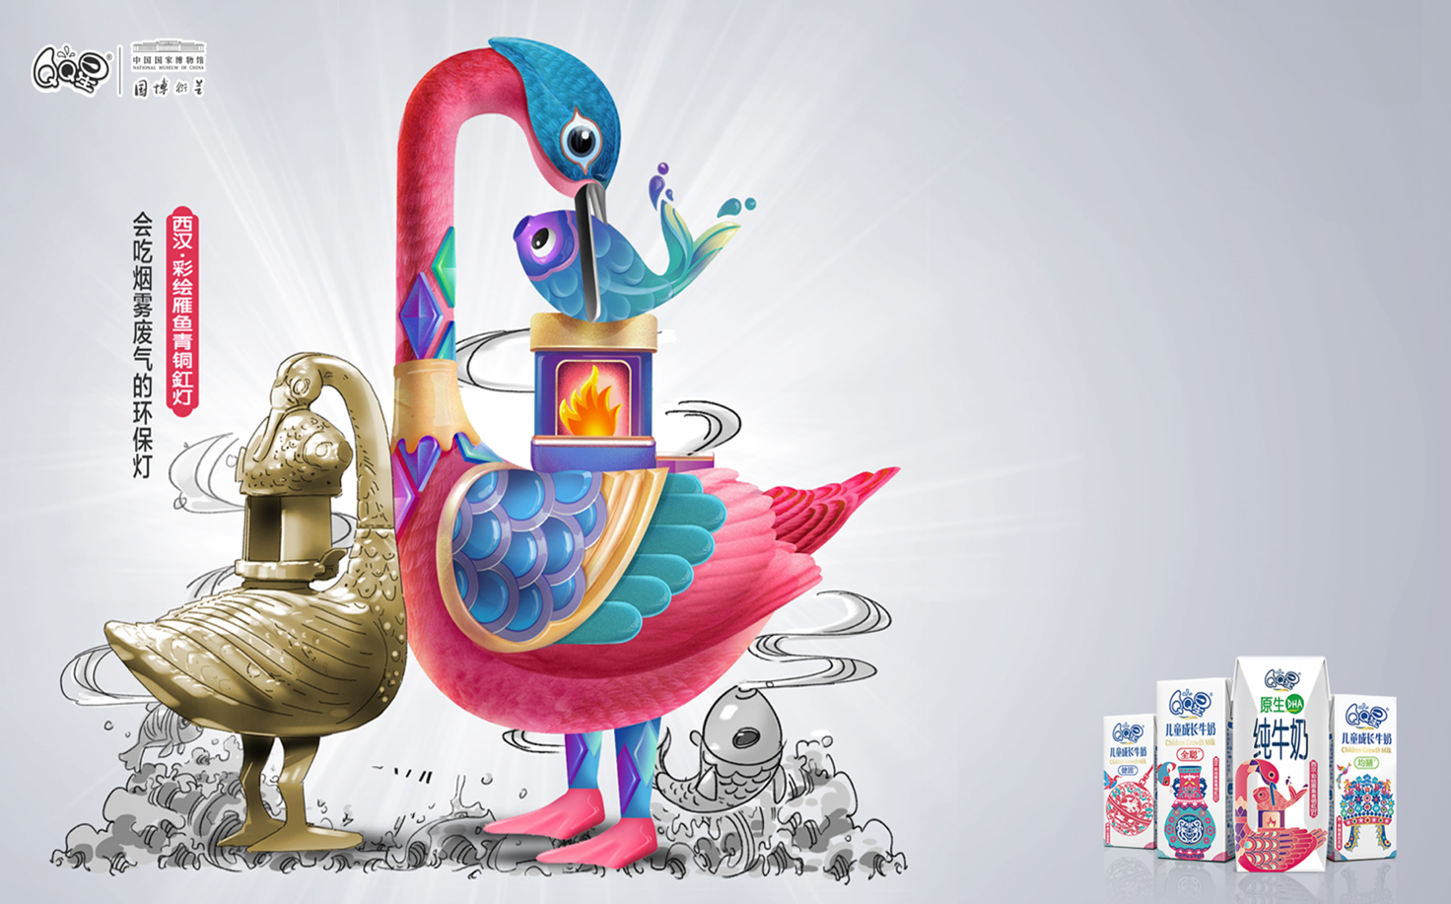
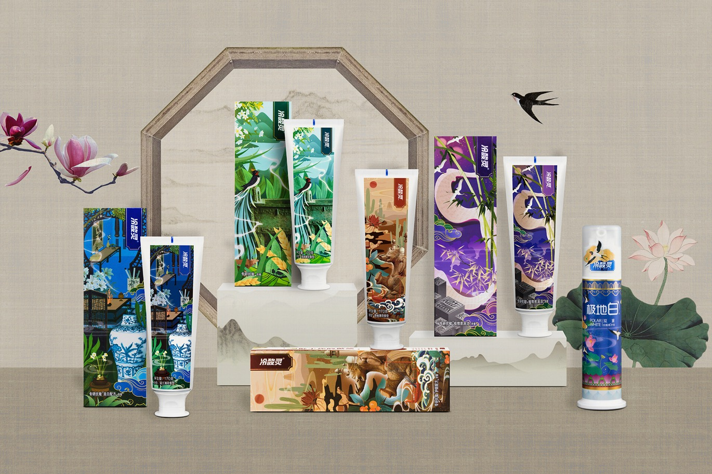
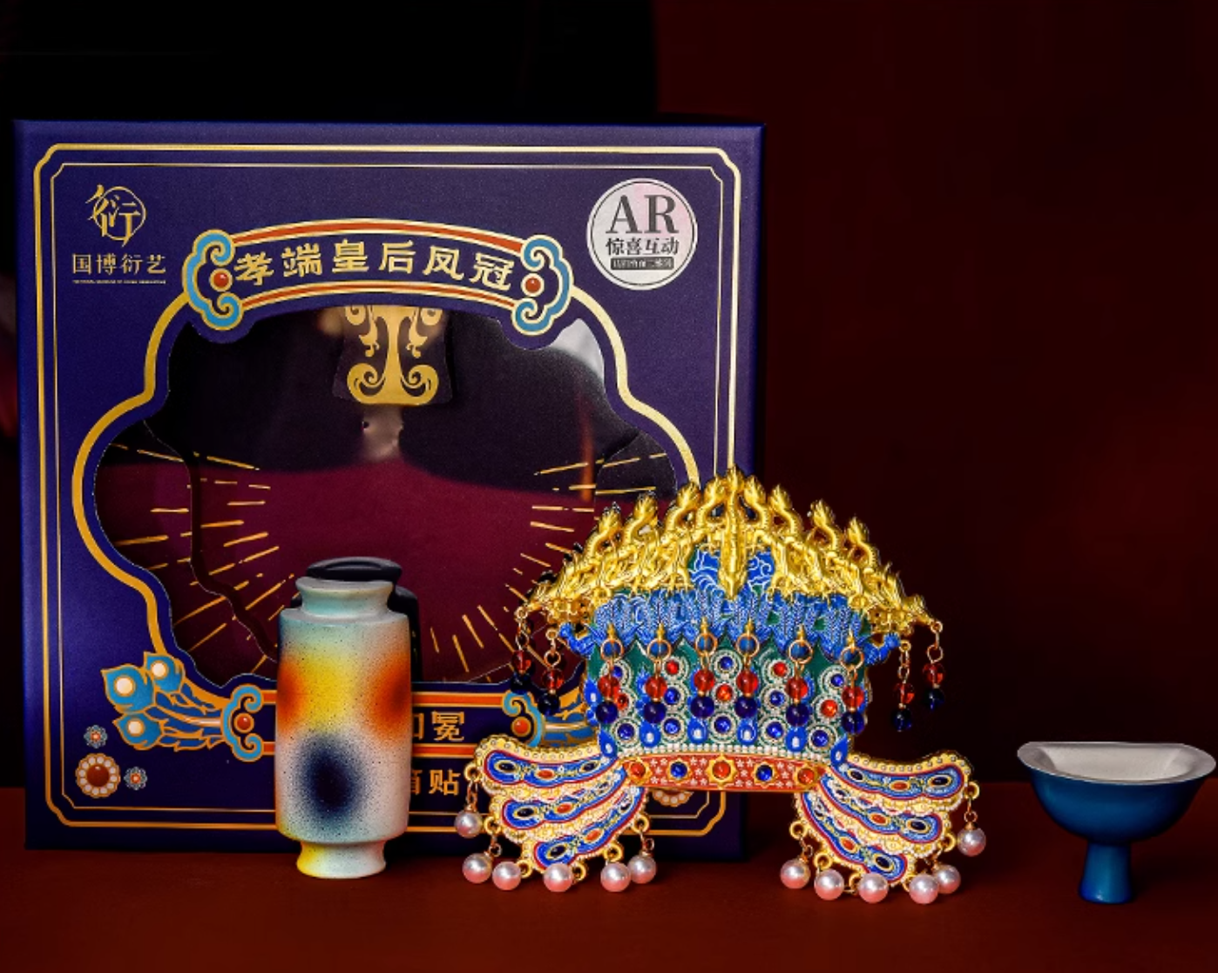
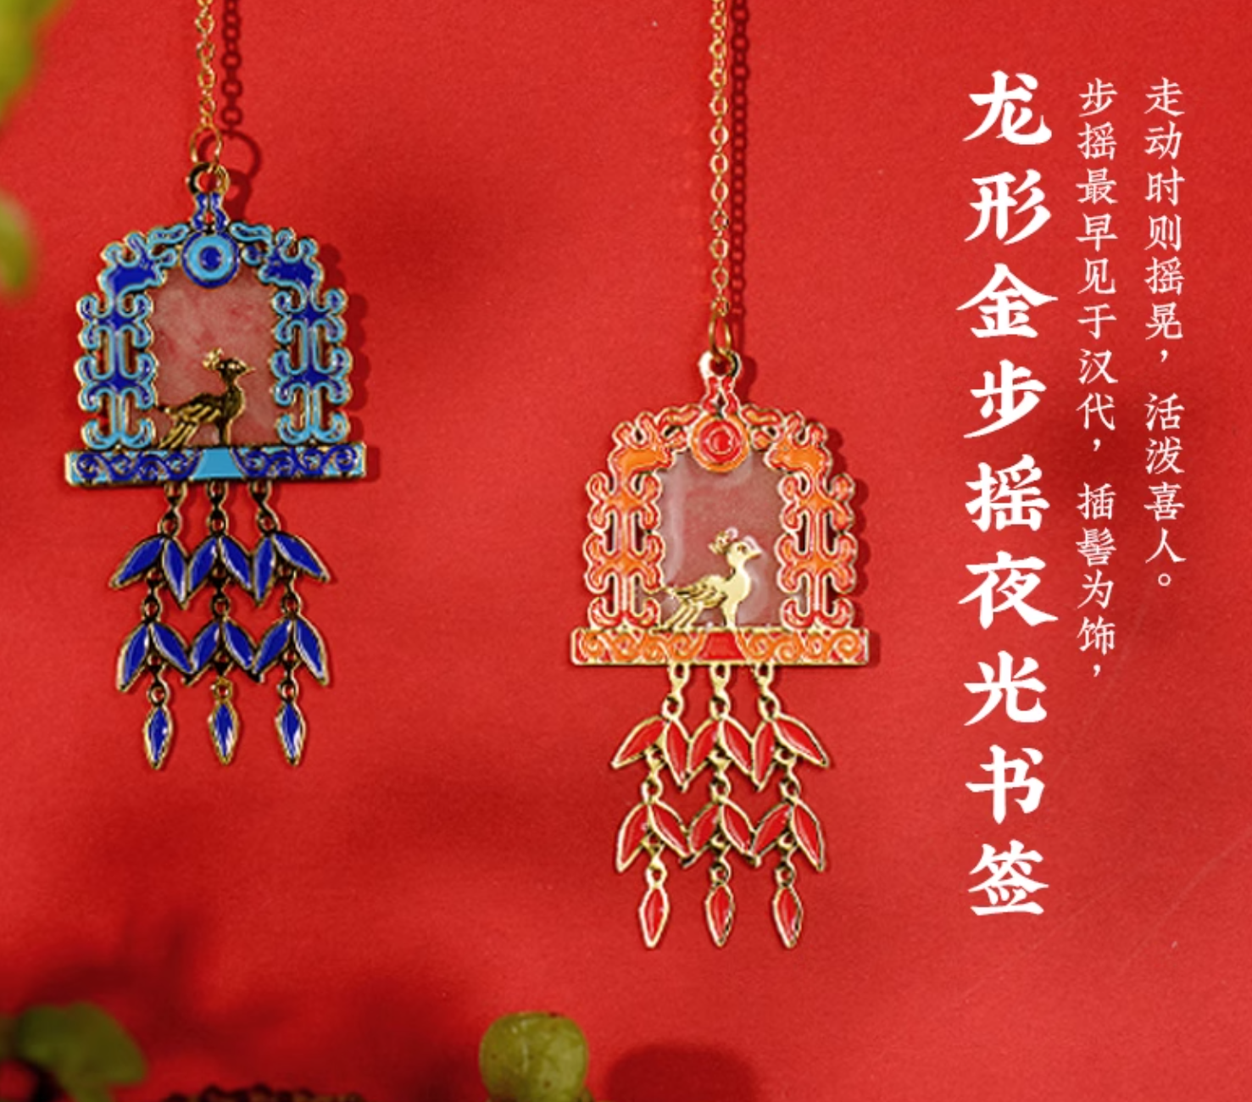
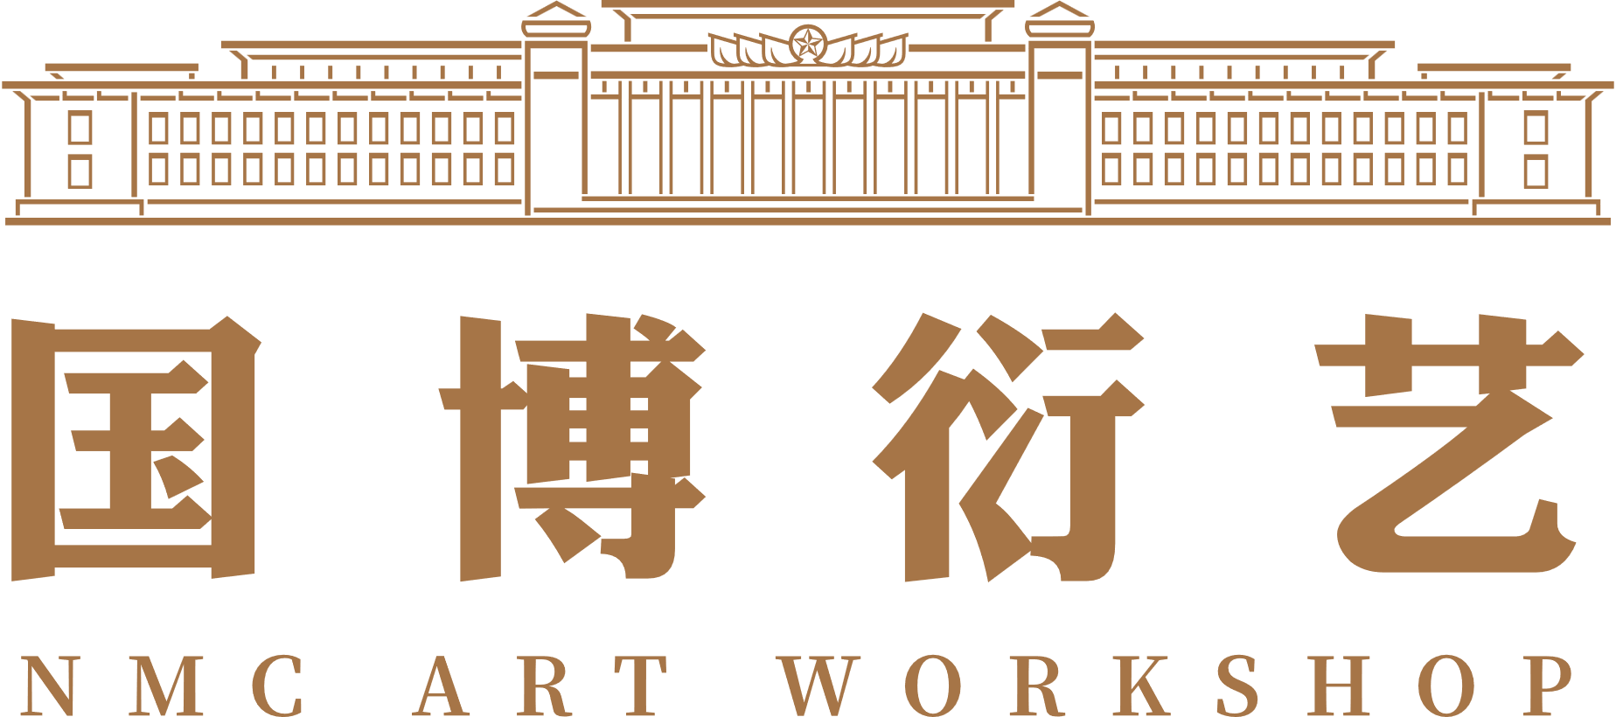
06
“国博衍艺”品牌
「国博衍艺」根植于国家博物馆186万件馆藏文物与学术积淀，构建覆盖六大品类的文物IP数字资产系统，开创博物馆资源活化新范式。
通过与头部品牌战略协同，在服饰、美妆、智造等18个产业带打造跨界矩阵，累计孵化500余款融入生活场景的文创商品，建立文物IP商业转化标准模型；
以「文物IP×国货制造」双轨机制赋能冷酸灵、巴拉巴拉等品牌，通过文化势能注入打造兼具历史厚度与消费热度的现象级爆款，实现产品溢价升级。
品牌深度参与香港国际授权展、CLE中国授权展、海峡两岸交流等活动，多次获得授权行业重量级奖项。
通过对馆藏文物资源进行文创开发与推广，让文物活起来、走出去。
National Museum of China
06

